Slide 1
Профессиональный стандарт педагога в соответствии с ФГОС НОО И ООО

Slide 2
Профессиональный стандарт педагога
Профессиональный стандарт «Педагог (педагогическая
деятельность в сфере дошкольного, начального общего,
основного общего, среднего общего образования)
(воспитатель, учитель)»:
утвержден приказом Министерства труда и соцзащиты Российской Федерации от 18 октября 2013 г. N 544н.
зарегистрирован Министерством юстиции 06. 12. 2013 г.
вводится в массовое применение с 1 января 2017 г.
но с 2016 г.– режим апробации.

Slide 3
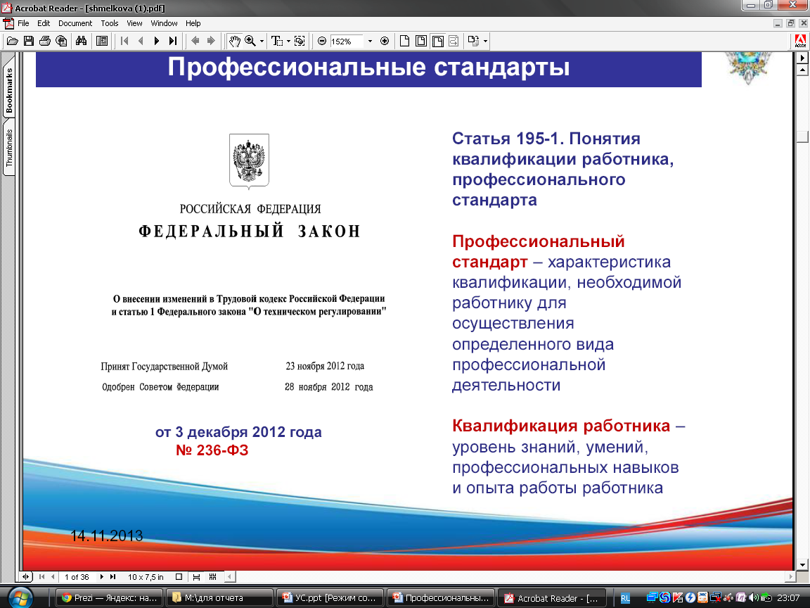

Slide 4
Профессиональный стандарт педагога: документ, включающий перечень профессиональных и личностных требований к учителю (воспитателю), действующий на всей территории Российской Федерации.
готовность учить всех без исключения детей, вне зависимости от их склонностей, способностей, особенностей развития, ограниченных возможностей.

Slide 5
Область применения Профессионального стандарта
Формирование кадровой политики
Организация обучения и аттестации работников
Заключение трудовых договоров
Разработка должностных инструкций
Установление системы оплаты труда

Slide 6
Необходимость наполнения профессионального стандарта учителя новыми компетенциями:
Работа с одаренными учащимися.
Работа в условиях реализации программ инклюзивного образования.
Преподавание русского языка учащимся, для которых он не является родным.
Работа с учащимися, имеющими проблемы в развитии.
Работа с девиантными, зависимыми, социально запущенными и социально уязвимыми учащимися, имеющими серьезные отклонения в поведении.

Slide 7
ХАРАКТЕРИСТИКА СТАНДАРТА
в нем определяются основные требования к квалификации педагога
может дополнятся региональными требованиями
может быть дополнен внутренним стандартом образовательного учреждения
является уровневым, учитывающим специфику работы педагогов образовательного учреждения
отражает структуру профессиональной деятельности педагога
выдвигает требования к личностным качествам педагога

Slide 8
Требования к образованию и обучению
Высшее профессиональное образование или среднее профессиональное образование по направлениям подготовки "Образование и педагогика" или в области, соответствующей преподаваемому предмету (с последующей профессиональной переподготовкой по профилю педагогической деятельности), либо высшее профессиональное образование или среднее профессиональное образование и дополнительное профессиональное образование по направлению деятельности в образовательной организации
Требования к опыту практической работы не предъявляются!

Slide 9
Особые условия допуска к работе
Лишенные права заниматься педагогической деятельностью
Имеющие или имевшие судимость
Признанные недееспособными
Имеющие заболевания

Slide 10

Область применения.
Сфера дошкольного, начального и общего среднего образования.
Профессиональный стандарт педагога может применяться:
а) при приеме на работу в общеобразовательное учреждение на должность «педагог»;
в) при проведении аттестации педагогов образовательных учреждений региональными органами исполнительной власти, осуществляющими управление в сфере образования;
г) при проведении аттестации педагогов самими образовательными организациями, в случае предоставления им соответствующих полномочий.

Slide 11
Трудовая функция
Обобщённая трудовая функция
Педагогическая деятельность по реализации программ начального общего образования
Общепедагогическая функция. Обучение
Воспитательная деятельность
Развивающая деятельность
Педагогическая деятельность по реализации программ дошкольного образования
Педагогическая деятельность по реализации программ основного и среднего общего образования
Трудовые действия
Необходимые знания
Необходимые умения
Модуль "Предметное обучение. Математика"
Модуль "Предметное обучение. Русский язык"

Slide 12

Содержание профессионального стандарта педагога
(трудовые действия, умения, знания)
Часть первая: обучение
Педагог должен:
1. Иметь высшее образование. Педагогам, имеющим среднее специальное образование и работающим в настоящее время в дошкольных организациях и начальной школе, должны быть созданы условия для его получения без отрыва от своей профессиональной деятельности.
2. Демонстрировать знание предмета и программы обучения.
3. Уметь планировать, проводить уроки, анализировать их эффективность (самоанализ урока).
4. Владеть формами и методами обучения, выходящими за рамки уроков: лабораторные эксперименты, полевая практика и т.п.

Slide 13
Часть первая: обучение
5. Использовать специальные подходы к обучению, для того чтобы включить в образовательный процесс всех учеников: со специальными потребностями в образовании; одаренных учеников; учеников, для которых русский язык не является родным; учеников с ограниченными возможностями и т.д.
6. Уметь объективно оценивать знания учеников, используя разные формы и методы контроля.
7. Владеть ИКТ-компетенциями (подробные разъяснения в отношении ИКТ-компетенций приведены в Приложении ).

Slide 14

Часть вторая: воспитательная работа
Педагог должен:
1. Владеть формами и методами воспитательной работы, используя их как на уроке, так и во внеклассной деятельности.
2. Владеть методами организации экскурсий, походов и экспедиций.
3. Владеть методами музейной педагогики, используя их для расширения кругозора учащихся.
4. Эффективно регулировать поведение учащихся для обеспечения безопасной образовательной среды.

Slide 15
Часть вторая: воспитательная работа
5. Эффективно управлять классами, с целью вовлечения учеников в процесс обучения и воспитания, мотивируя их учебно-познавательную деятельность. Ставить воспитательные цели, способствующие развитию учеников, независимо от их происхождения, способностей и характера, постоянно искать педагогические пути их достижения.
6. Устанавливать четкие правила поведения в классе в соответствии со школьным уставом и правилами поведения в образовательной организации.
7. Оказывать всестороннюю помощь и поддержку в организации ученических органов самоуправления.
8. Уметь общаться с детьми, признавая их достоинство, понимая и принимая их.
9. Уметь находить (обнаруживать) ценностный аспект учебного знания и информации и обеспечивать его понимание и переживание учащимися.

Slide 16
Часть вторая:
воспитательная работа
10. Уметь проектировать и создавать ситуации и события, развивающие эмоционально-ценностную сферу ребенка (культуру переживаний и ценностные ориентации ребенка).
11. Уметь обнаруживать и реализовывать (воплощать) воспитательные возможности различных видов деятельности ребенка (учебной, игровой, трудовой, спортивной, художественной и т.д.).
12. Уметь строить воспитательную деятельность с учетом культурных различий детей, половозрастных и индивидуальных особенностей.
13. Уметь создавать в учебных группах (классе, кружке, секции и т.п.) детско-взрослые общности учащихся, их родителей и педагогов.
14. Уметь поддерживать конструктивные воспитательные усилия родителей (лиц, их заменяющих) учащихся, привлекать семью к решению вопросов воспитания ребенка.

Slide 17
Часть вторая: воспитательная работа
15. Уметь сотрудничать (конструктивно взаимодействовать) с другими педагогами и специалистами в решении воспитательных задач (задач духовно-нравственного развития ребенка).
16. Уметь анализировать реальное состояние дел в классе, поддерживать в детском коллективе деловую дружелюбную атмосферу.
17. Уметь защищать достоинство и интересы учащихся, помогать детям, оказавшимся в конфликтной ситуации и/или неблагоприятных условиях.
18. Поддерживать уклад, атмосферу и традиции жизни школы, внося в них свой положительный вклад.

Slide 18

Часть третья: развитие
(Личностные качества и профессиональные компетенции, необходимые педагогу для осуществления развивающей деятельности)
1. Готовность принять разных детей, вне зависимости от их реальных учебных возможностей, особенностей в поведении, состояния психического и физического здоровья. Профессиональная установка на оказание помощи любому ребенку.
2. Способность в ходе наблюдения выявлять разнообразные проблемы детей, связанные с особенностями их развития.
3. Способность оказать адресную помощь ребенку своими педагогическими приемами.

Slide 19
Часть третья: развитие
4. Готовность к взаимодействию с другими специалистами в рамках психолого-медико-педагогического консилиума.
5. Умение читать документацию специалистов (психологов, дефектологов, логопедов и т.д.).
6. Умение составлять совместно с другими специалистами программу индивидуального развития ребенка.
7. Владение специальными методиками, позволяющими проводить коррекционно-развивающую работу.

Slide 20
Часть третья: развитие
8. Умение отслеживать динамику развития ребенка.
9. Умение защитить тех, кого в детском коллективе не принимают.
10. Знание общих закономерностей развития личности и проявления личностных свойств, психологических законов периодизации и кризисов развития, возрастных особенностей учащихся.
11. Умение использовать в практике своей работы психологические подходы: культурно-исторический, деятельностный и развивающий.
12. Умение проектировать психологически безопасную и комфортную образовательную среду, знать и уметь проводить профилактику различных форм насилия в школе.

Slide 21
Часть третья: развитие
13. Умение (совместно с психологом и другими специалистами) осуществлять психолого-педагогическое сопровождение образовательных программ начального и среднего общего образования, в том числе программ дополнительного образования.
14. Владение элементарными приемами психодиагностики личностных характеристик и возрастных особенностей учащихся, осуществление совместно с психологом мониторинга личностных характеристик ребенка.
15. Умение (совместно с психологом и другими специалистами) составить психолого-педагогическую характеристику (портрет) личности учащегося.
16. Умение разрабатывать и реализовывать индивидуальные программы развития с учетом личностных и возрастных особенностей учащихся.

Slide 22
Часть третья: развитие
17. Умение формировать и развивать универсальные учебные действия, образцы и ценности социального поведения, навыки поведения в мире виртуальной реальности и социальных сетях, навыки поликультурного общения и толерантность, ключевые компетенции (по международным нормам) и т.д.
18. Владение психолого-педагогическими технологиями (в том числе инклюзивными), необходимыми для работы с различными учащимися: одаренные дети, социально уязвимые дети, попавшие в трудные жизненные ситуации, дети-мигранты, дети-сироты, дети с особыми образовательными потребностями (аутисты, СДВГ и др.), дети с ОВЗ, дети с девиациями поведения, дети с зависимостью.
19. Умение формировать детско-взрослые сообщества, знание их социально-психологических особенностей и закономерностей развития.
20. Знание основных закономерностей семейных отношений, позволяющих эффективно работать с родительской общественностью.

Slide 23
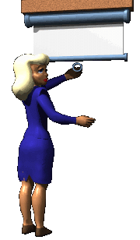
Часть четвертая: профессиональные компетенции педагога, отражающие специфику работы в начальной школе
Педагог начальной школы должен
1. Учитывать своеобразие социальной ситуации развития первоклассника в связи с переходом ведущей деятельности от игровой к учебной, целенаправленно формировать у детей социальную позицию ученика.
2. Обеспечивать развитие умения учиться (универсальных учебных действий) до уровня, необходимого для обучения в основной школе.
3. Обеспечивать при организации учебной деятельности достижение метапредметных образовательных результатов как важнейших новообразований младшего школьного возраста.

Slide 24
4. Быть готовым, как самый значимый взрослый в социальной ситуации развития младшего школьника, к общению в условиях повышенной степени доверия детей учителю.
5. Уметь реагировать на непосредственные по форме обращения детей к учителю, распознавая за ними серьезные личные проблемы. Нести ответственность за личностные образовательные результаты своих учеников.
6. Учитывать при оценке успехов и возможностей учеников неравномерность индивидуального психического развития детей младшего школьного возраста, а также своеобразие динамики развития учебной деятельности мальчиков и девочек.

Slide 25
Приложение № 3
устанавливает профессиональные требования к учителю математики и информатики.
устанавливает профессиональные требования к учителю русского языка.

Slide 26
Индивидуальный образовательный маршрут педагога
Представляет собой целенаправленно проектируемую дифференцированную образовательную программу, обеспечивающую педагогу позиции субъекта выбора, разработки и реализации личной программы развития профессиональной компетентности при осуществлении научно-методического сопровождения его профессионального развития.

Slide 27
Основные направления проектирования ИОМ
Повышение квалификации в системе непрерывного профессионального образования
Деятельность педагога в профессиональном сообществе
Участие в методической работе
Самообразование педагога

Slide 28
Алгоритм разработки ИОМ
Диагностика, оценка и самооценка своего профессионализма
Составление маршрута профессионального развития
Реализация индивидуального образовательного маршрута
Рефлексивный анализ реализации ИОМ

Slide 29
Методы повышения мотивации и профессиональной мобильности педагогов
Методы экономического стимулирования:
доплата за активное участие, высокие показатели
разовые премии
Административные методы:
рациональная расстановка кадров
Психолого-педагогические методы воздействия:
совет, просьба, пожелания
стимуляция творческой активности, инициативности сотрудников

Slide 30
Меняйтесь раньше, чем Вас заставят это делать!
качество системы образования не может быть выше качества работающих в ней педагогов;
профессиональный стандарт способствует повышению профессиональной подготовки педагога и необходимости постоянного профессионального роста;
профессиональный стандарт повышает ответственность педагога за результаты своего труда, а соответственно повышает качество образования.

Slide 31
СПАСИБО ЗА ВНИМАНИЕ!

